Slide 1
Intro to RL
DS4001 25Sp
TA：戴维

Slide 2
目录
马尔可夫决策过程
策略梯度
作业前瞻

Slide 3
马尔可夫决策过程

Slide 4

马尔可夫过程
马尔可夫过程：一组具有马尔可夫性质的随机变量序列 $s_{1},s_{2},…,s_{t}$，其中下一个时刻的状态 $s_{t+1}$ 只取决于当前状态 $s_{t}。$我们设状态的历史为 $h_{t}=\{s_{1},s_{2},…,s_{t}\}，$则马尔可夫过程满足条件：$p\left(s_{t+1} | h_{t}\right)=p\left(s_{t+1}\right|s_{t})。$
转移概率：我们可以用状态转移矩阵 $P$ 来表示状态转移 $p(s_{t+1}=s^{′}|s_{t}=s)$：
$$P=\left[\begin{matrix}p\left(s_{1}|s_{1}\right) & ⋯ & p(s_{N}|s_{1}) \\ ⋮ & ⋱ & ⋮ \\ p(s_{1}|s_{N}) & ⋯ & p(s_{N}|s_{N})\end{matrix}\right]$$

Slide 5

回报与价值函数
奖励函数：状态 $s$ 的奖励函数 $R\left(s\right)$ 代表转移到该状态时可以获得奖励的期望。
回报：奖励的累积叠加。从 $t$ 时刻的状态 $s_{t}$ 开始，其回报为：
$$G_{t}=R_{t}+γR_{t+1}+γ^{2}R_{t+2}+⋯=\sum_{k=0}^{∞}{γ^{k}R_{t+k}}$$
其中 $R_{t}$ 为时刻 $t$ 获得的奖励；$γ$ 为折扣因子，其取值范围为 $[0,1]。$
状态价值函数：回报的期望，即
$V^{t}\left(s\right)=𝔼\left[G_{t} | s_{t}=s\right]$
$=𝔼[r_{t+1}+γr_{t+2}+γ^{2}r_{t+3}+⋯|s_{t}=s]$

Slide 6


折扣因子 $γ$
为什么要引入折扣因子？
有些马尔可夫过程是带环的，它并不会终结，我们想避免无穷的奖励；
我们并不能建立完美的模拟环境的模型，我们对未来的评估不一定是准确的，我们不一定完全信任模型，因为这种不确定性，所以我们对未来的评估增加一个折扣；
如果奖励是有实际价值的，我们可能更希望立刻就得到奖励，而不是后面再得到奖励。
$γ=1$：对未来的奖励并没有打折扣，未来获得的奖励与当前获得的奖励是一样的。
$γ=0：$我们只关注当前的奖励。

Slide 7

Bellman 方程
Bellman 方程 定义了状态之间的迭代关系，即：
$$V\left(s\right)=R\left(s\right)+γ\sum_{s^{′}∈S}{p\left(s^{′} | s\right)V(s′)}$$
矩阵形式：
$$\left(\begin{matrix}V(s_{1}) \\ ⋮ \\ V(s_{N})\end{matrix}\right)=\left(\begin{matrix}R(s_{1}) \\ ⋮ \\ R(s_{N})\end{matrix}\right)+γ\left(\begin{matrix}p(s_{1}|s_{1}) & ⋯ & p(s_{N}|s_{1}) \\ ⋮ & ⋱ & ⋮ \\ p(s_{1}|s_{N}) & ⋯ & p(s_{N}|s_{N})\end{matrix}\right)\left(\begin{matrix}V(s_{1}) \\ ⋮ \\ V(s_{N})\end{matrix}\right)$$
闭式解：
$V=R+γPV$
$\left(I−γP\right)V=R$
$V={\left(I−γP\right)}^{−1}R$

Slide 8

马尔可夫决策过程
相对于马尔可夫奖励过程，马尔可夫决策过程多了决策（动作）。
状态转移概率变成了$p\left(s_{t+1}=s^{′}\right| s_{t}=s,a_{t}=a)。$未来的状态不仅依赖于当前的状态，也依赖于在当前状态智能体采取的动作。
马尔可夫性：$p\left(s_{t+1}\right| s_{t}, a_{t})=p\left(s_{t+1}\right| h_{t}, a_{t})$。
奖励函数：$R\left(s_{t}=s,a_{t}=a\right)=𝔼\left[r_{t}\right| s_{t}=s, a_{t}=a]$。
策略：定义了在某一个状态应该采取什么动作，策略函数可以表示为：
$$π\left(a | s\right)=p(a_{t}=a|s_{t}=s)$$

Slide 9

价值函数
状态价值函数：$V_{π}(s)=𝔼\left[G_{t} | s_{t}=s\right]$
动作价值函数：$Q_{π}\left(s,a\right)=𝔼\left[G_{t} | s_{t}=s, a_{t}=a\right]$
联系：
$$V_{π}(s)=\sum_{a∈A}{π\left(a | s\right)Q_{π}(s,a)}$$
$$Q_{π}\left(s,a\right)=R\left(s,a\right)+\sum_{s′∈S}{p\left(s^{′} | s, a\right)V(s′)}$$

Slide 10

Policy Evaluation & Value Iteration
Policy Evaluation:
$$V_{π}^{\left(t+1\right)}(s)←\sum_{a∈A}{π\left(a | s\right)}(R\left(s,a\right)+γ\sum_{s^{′}∈S}{p\left(s^{′} | s,a\right)V_{π}^{\left(t\right)}(s′)})$$
Value Iteration:
$$V^{∗}\left(s\right)=\max_{π} V_{ π }(s)$$
$$π^{∗}\left(s\right)=\arg{\max_{π}{V_{π}(s)}}$$
$$π^{∗}\left(a|s\right)=\left\{\begin{aligned}1, a=\arg{\max_{a∈A}{Q^{∗}(s,a)}} \\ 0, Otherwise\end{aligned}\right.$$

Slide 11
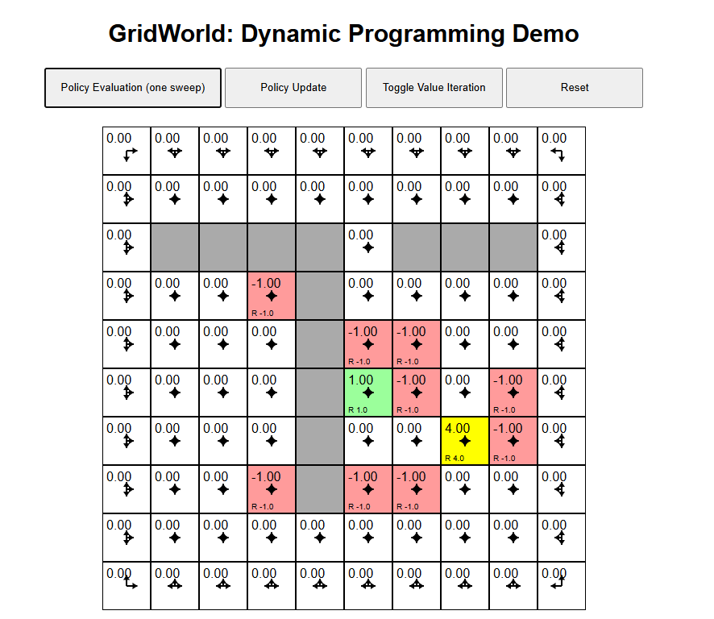
Value Iteration Visualization
https://cs.stanford.edu/people/karpathy/reinforcejs/gridworld_dp.html

Slide 12
策略梯度

Slide 13
策略梯度算法
策略梯度（Policy Gradient）方法是强化学习中的一类经典算法，其核心思想是通过直接优化参数化的策略来最大化累积奖励。与基于值函数的方法（如Q-Learning）不同，策略梯度算法直接对策略进行建模和优化，从而避免了值函数估计的偏差问题，并能够自然处理连续动作空间和高维状态空间。
策略梯度方法通过将策略表示为一个可微分的函数（如神经网络），并利用梯度上升来更新策略参数，使得策略能够直接朝着更高奖励的方向改进。

Slide 14

策略与轨迹
策略 $π$：策略梯度算法要优化的对象。在深度强化学习中，策略是一个网络。我们记网络的参数为 $θ$，对应的策略为 $π_{θ}。$
轨迹 $τ$：一次游戏中环境序列和动作序列组成一个轨迹（trajectory），即：
$$τ=\{s_{1},a_{1},s_{2},a_{2},⋯,s_{t},a_{t}\}$$
轨迹 $τ$ 发生的概率为：
$$p_{θ}\left(τ\right)=p\left(s_{1}\right)p_{θ}\left(a_{1} | s_{1}\right)p\left(s_{2} | s_{1}, a_{1}\right)p_{θ}\left(a_{2} | s_{2}\right)p\left(s_{3} | s_{2}, a_{2}\right)⋯$$
$=p(s_{1})\prod_{t=1}^{T}{p_{θ}\left(a_{t} | s_{t}\right)p(s_{t+1}|s_{t}, a_{t})}$

Slide 15

奖励函数
对于一个轨迹 $τ$，将所有$s_{i}, a_{i}$得到的奖励函数累加起来，可以得到一个轨迹 $τ$ 的奖励 $R(τ)。$
$R_{τ}$ 是一个随机变量。给定了策略的参数 $θ$ 后，我们可以计算 $R_{τ}$ 的期望：
$${\overline{R }}_{θ}=\sum_{τ}{R\left(τ\right)p_{θ}(τ)}$$
$=𝔼_{τ\sim p_{θ}(τ)}[R(τ)]$

Slide 16

策略梯度
我们希望奖励越大越好，因此可以使用 梯度上升（Gradient Ascent）最大化期望奖励。
${\overline{R }}_{θ}$ 的梯度为：
$$∇{\overline{R }}_{θ}=\sum_{τ}{R\left(τ\right){ ∇p}_{θ}(τ)}$$
$=\sum_{τ}{R\left(τ\right)p_{θ}\left(τ\right)\frac{{ ∇p}_{θ}(τ)}{{ p}_{θ}(τ)}}$
$=\sum_{τ}{R\left(τ\right)p_{θ}\left(τ\right)∇\log{p_{θ}\left(τ\right)}}$
$=𝔼_{τ\sim p_{θ}(τ)}[R\left(τ\right)∇log p_{θ}(τ)]$

Slide 17

策略梯度
期望 $𝔼_{τ\sim p_{θ}(τ)}[R\left(τ\right)∇log p_{θ}(τ)]$ 不便计算，我们可以通过采样 $N$ 个 $τ$ 来近似
$$\begin{aligned}𝔼_{τ∼p_{θ}(τ)}\left[R(τ)∇log⁡p_{θ}(τ)\right]&≈\frac{1}{N}\sum_{n=1}^{N}{ }R\left(τ^{n}\right)∇log⁡p_{θ}\left(τ^{n}\right) \\ &=\frac{1}{N}\sum_{n=1}^{N}{ }\sum_{t=1}^{T_{n}}{ }R\left(τ^{n}\right)∇log⁡p_{θ}\left(a_{t}^{n}∣s_{t}^{n}\right)\end{aligned}$$

Slide 18

策略梯度
$$\begin{aligned}∇log⁡p_{θ}(τ)&=∇\left(log⁡p(s_{1})+\sum_{t=1}^{T}{ }log⁡p_{θ}(a_{t}|s_{t})+\sum_{t=1}^{T}{ }log⁡p(s_{t+1}|s_{t},a_{t})\right) \\ &=∇log⁡p(s_{1})+∇\sum_{t=1}^{T}{ }log⁡p_{θ}(a_{t}|s_{t})+∇\sum_{t=1}^{T}{ }log⁡p(s_{t+1}|s_{t},a_{t}) \\ &=∇\sum_{t=1}^{T}{ }log⁡p_{θ}(a_{t}|s_{t}) \\ &=\sum_{t=1}^{T}{ }∇log⁡p_{θ}(a_{t}|s_{t})\end{aligned}$$
注意，$p\left(s_{1}\right)$ 和$p\left(s_{t+1}|s_{t},a_{t}\right)$ 来自环境，$p_{θ}\left(a_{t}|s_{t}\right)$ 来自智能体。$p\left(s_{1}\right)$ 和$p\left(s_{t+1}|s_{t},a_{t}\right)$ 有环境决定，与 $θ$ 无关，因此$∇logp\left(s_{1}\right)=0$,$∇\sum_{t}^{T​}{log p\left(s_{t+1}|s_{t},a_{t}\right)=\text{0} }$。

Slide 19

策略更新
$$θ←θ+η∇{\overline{R }}_{θ}$$

Slide 20
作业前瞻

Slide 21
HW 2
问题 1： 马尔可夫决策过程
问题 2： Q-Learning
问题 3： Gobang Programming
问题 4：Deeper Understanding（Bellman 方程&重要性采样）

Slide 22
感谢观看
戴维

